Slide 1
메일 발송
2조

Slide 2
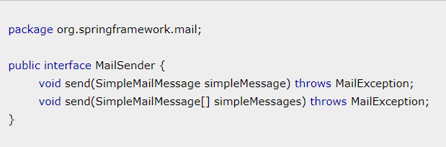
MailSender
간단한 메일 보낼때 사용
SimpleMailMessage를 전달받아 메일 발송
Notes:
자바에서는 메일 발송을 위해 2가지 인터페이스를 제공하고 있습니다.
먼저 MailSender에 대해서 알아보겠습니다.
MailSender는 간단한 메일 보낼때 사용하고 파라메터로 SImpleMailMessage를 받아서 메일 발송을 합니다.

Slide 3
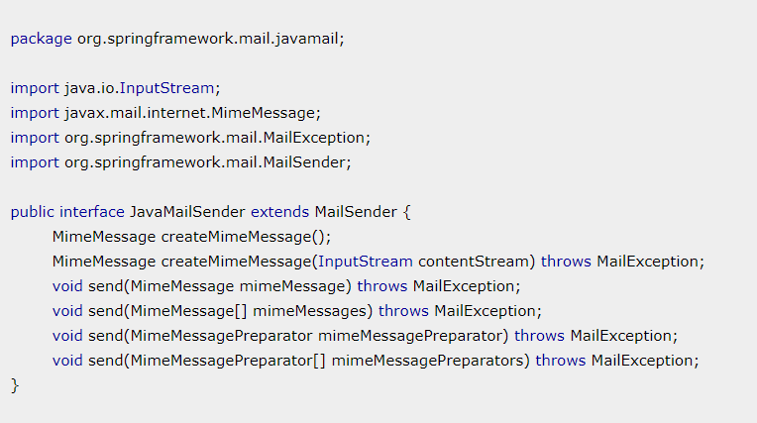
JavaMailSender
MailSender Interface를 상속받아 추가기능(html 코드 삽입, 파일 첨부)을 정의
Notes:
두번째로 JavaMailSender가 있습니다.
JavaMailSender는 MailSender를 상속받고 파라메터로 MimeMessage를 받아서 html코드 및 파일 첨부 기능이 추가되었습니다.

Slide 4
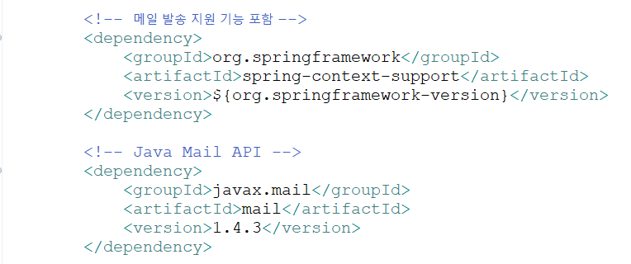
Pom.xml 설정
Notes:
메일 발송을 위해서는 pom.xml에 2가지 라이브러리를 추가해야 됩니다.
메일 발송 지원 기능을 포함한 spring-context-support랑 Java Mail API인 javax.mail를 추가해야 합니다.

Slide 5
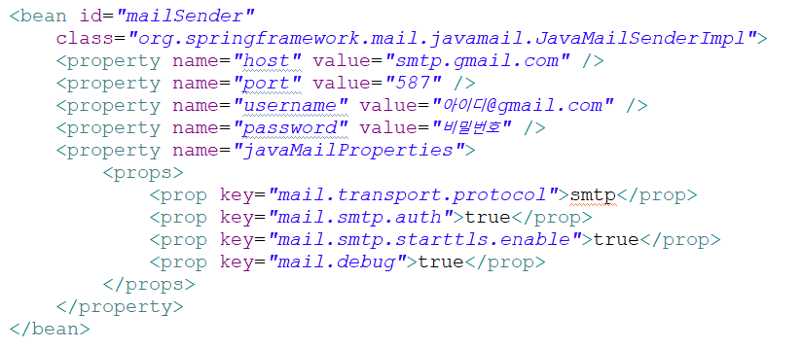
Bean 설정
Notes:
JavaMailSender를 사용하기 위해서는 Bean 설정이 필요합니다.
저희는 메일 서버가 따로 없기 때문에 gamil를 이용해서 메일을 보낼 것이고, SMTP(Simple Mail Transfer Protocol)라는 메일 발송 표준 프로토콜을 이용할 것입니다.
설정파일에서는 gmail 아이디랑 비밀번호만 바꿔서 쓰시면 됩니다.
그것도 귀찮으신분은 제가 gmail 계정 새로 만들어서 코드에 적힌것 그대로 써도 상관없습니다.

Slide 6
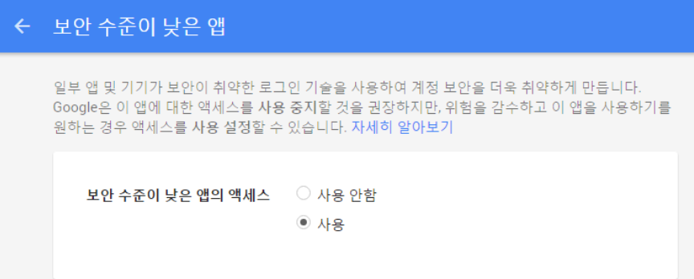
Gmail 설정
https://myaccount.google.com/lesssecureapps로 이동
Notes:
Gmail도 예전에는 그냥 사용이 가능했는데 보안 정책이 바뀌어서 적혀 있는 링크 타고 들어가서 보안 수준이 낮은 앱의 액세스 사용으로 바꿔주면 됩니다.

Slide 7
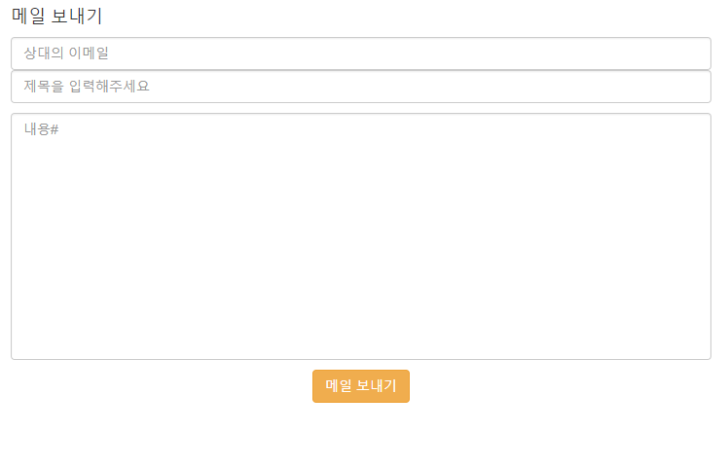
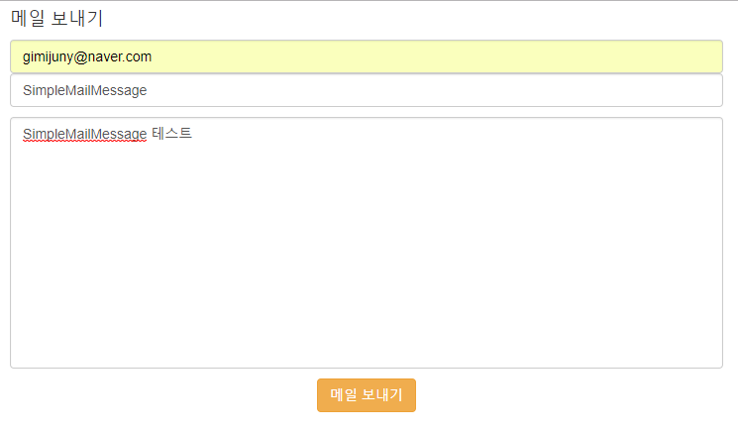
메일 발송 화면
Notes:
이것으로 메일 발송을 위한 설정이 끝났고 이 장부터는 예제 코드 설명하는 것으로 화면과 컨트롤러 코드를 이용해서 설명해드리겠습니다. 먼저 MailSender와 SimpleMailMessage를 이용해서 간단한 메일 발송을 하는 코드입니다.

Slide 8
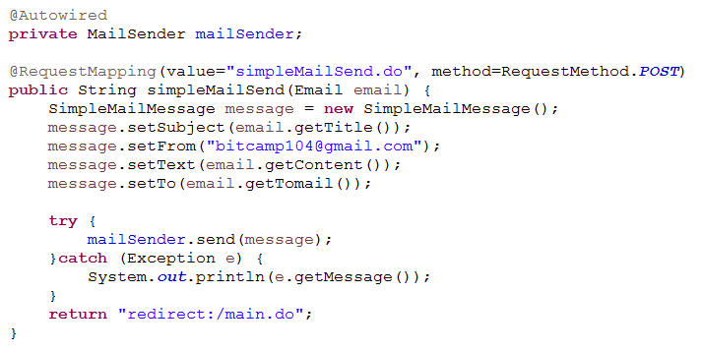
SimpleMailMessage
Notes:
Controller에서는 MailSender 변수 하나 설정하고 Autowired로 의존성을 주입한 다음 파라메터로 받은 값을 SImpleMailMessage에 담아주고 MailSender의 Send 함수를 통해 메일을 보내면 됩니다.

Slide 9
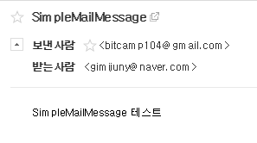
이메일 화면

Slide 10
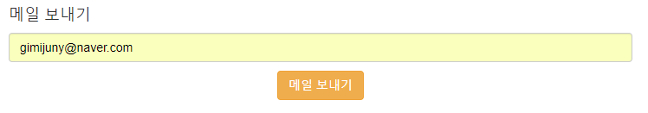
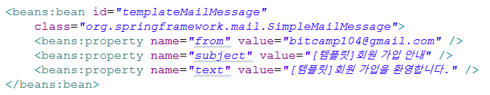
Template 화면 및 bean 설정
Notes:
다음은 SImpleMailMessage의 재사용성을 이용해서 Template을 미리 만들고 보내는 사람만 바꾸는 예제입니다.
화면에서는 받는 사람 이메일만 받고 나머지는 bean에서 설정한 템플릿을 이용해서 보내보겠습니다.

Slide 11
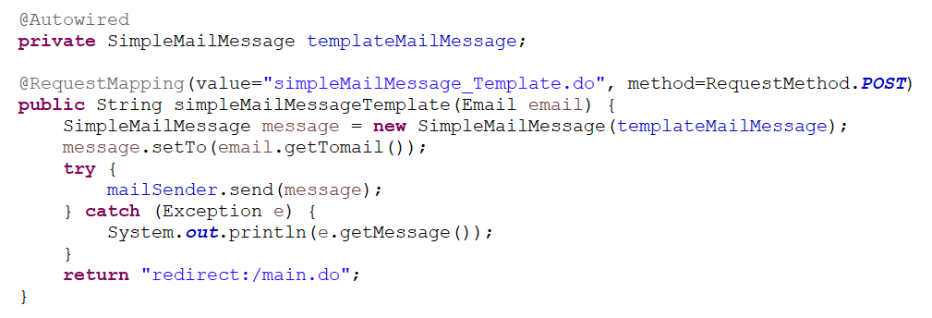
SimpleMailMessage Template
Notes:
먼저 Template를 받을 변수 하나 설정하고 Autowired로 의존성 주입합니다.
SimpleMailMessage를 만들때 생성자에서 template 변수를 넣으면 template 속성값을 그대로 가져올 수 있습니다.
그런 다음 받는 사람만 설정해서 보내면

Slide 12
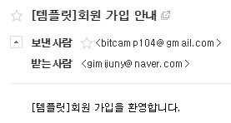
이메일 화면

Slide 13
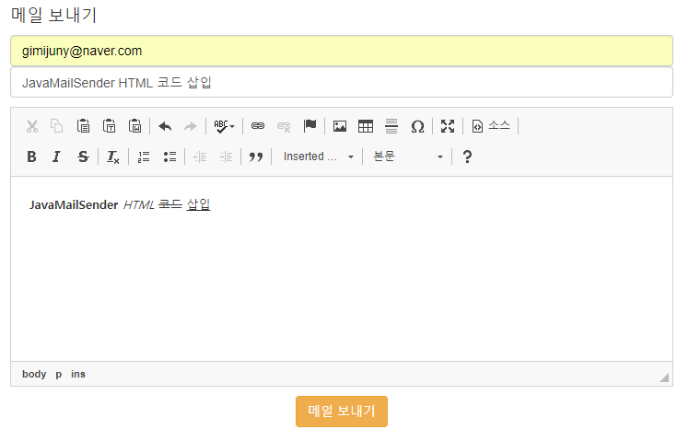
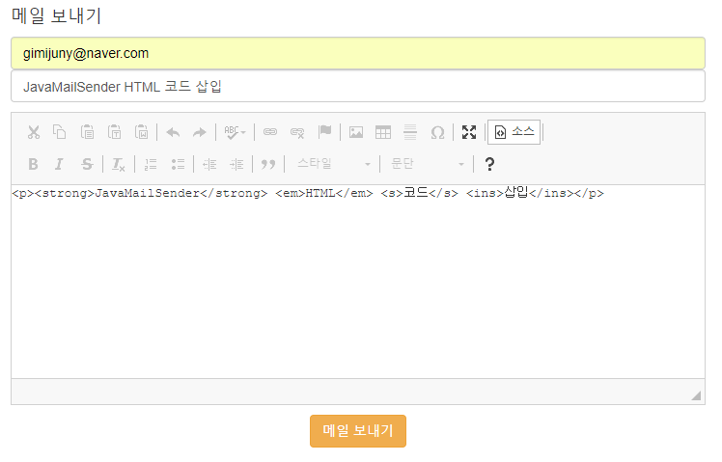
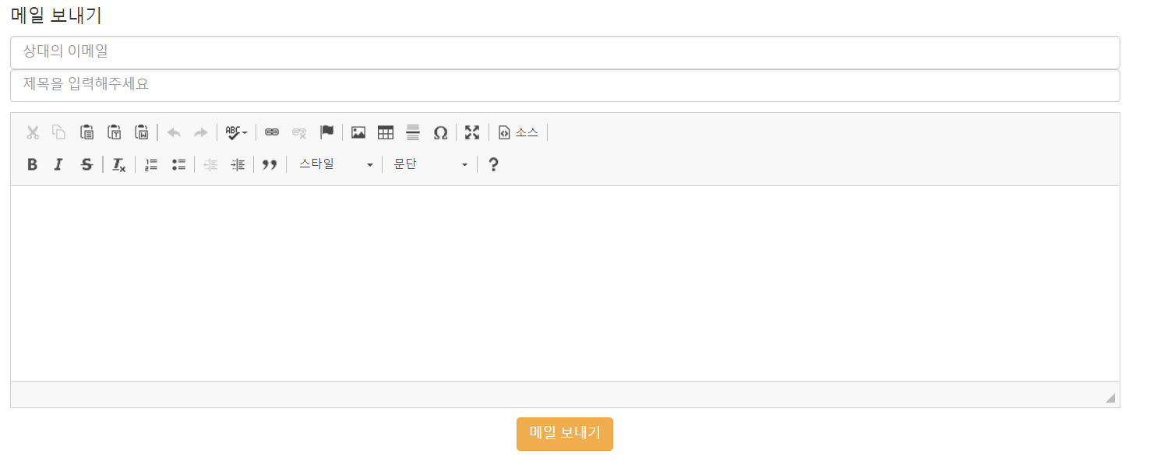
Java Mail Sender 화면
Notes:
이번에는 JavaMailSender와 MimeMessage를 이용하여 html 코드를 보내는 예제입니다. 내용 부분을 텍스트 에디터를 이용해서 꾸미고 html 코드로 보내겠습니다.

Slide 14
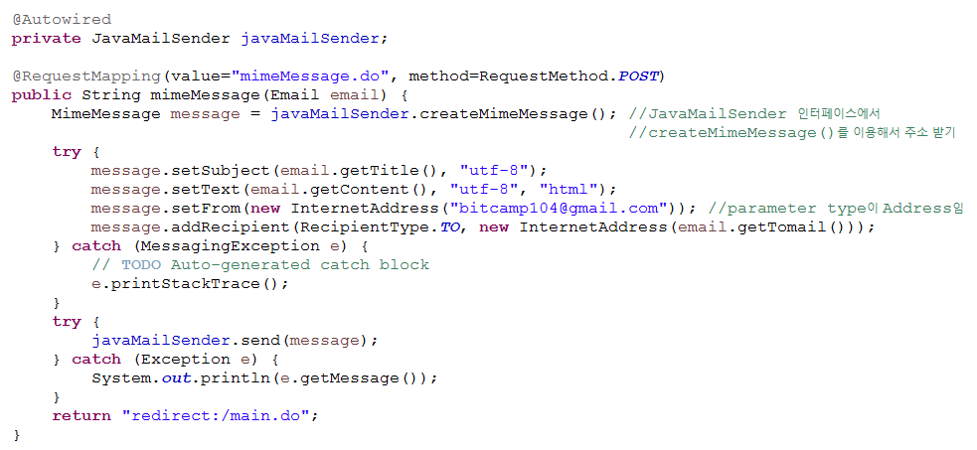
MimeMessage
Notes:
Controller에서 먼저 JavaMailSender 변수를 만들고 Autowired로 의존성 주입을 합니다.
JavaMailSender에 createMimeMessage를 이용해서 MimeMessage 객체를 만든 다음 파라메터로 받은 값을 넣어주고 인코딩 방식을 UTF-8로 한다음 메일 발송을 하면 됩니다.

Slide 15
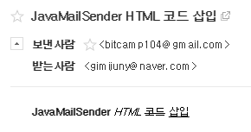
이메일 화면

Slide 16
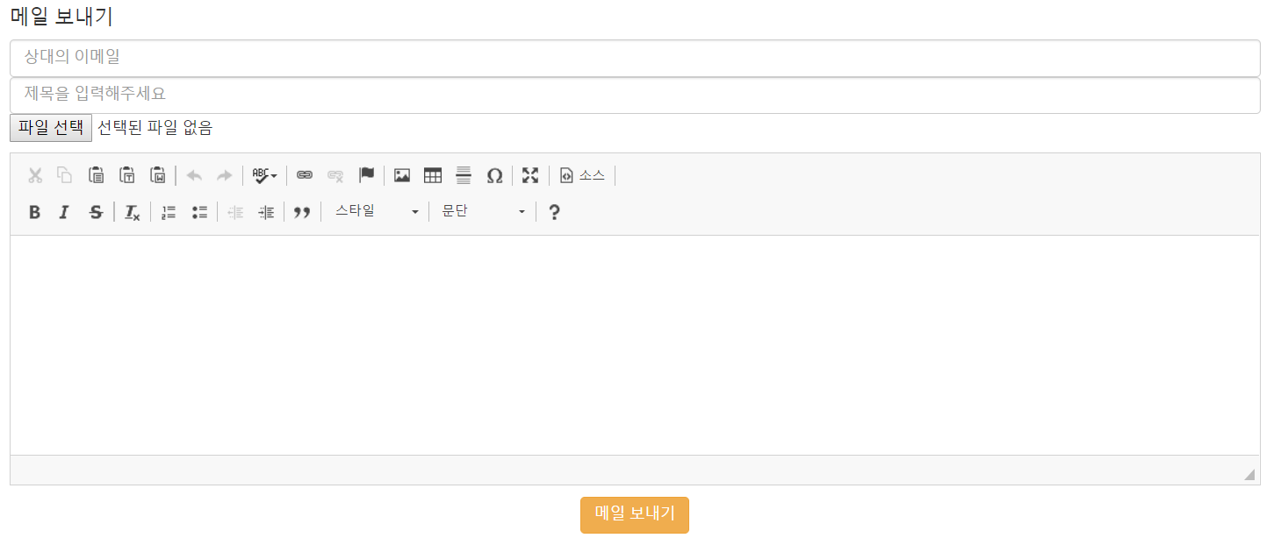
파일 추가 기능
Notes:
다음은 파일추가 기능입니다. MimeMessage도 파일 추가 기능을 지원하지만 사용하는게 복잡해서 MimeMessageHelper를 이용해서 파일을 추가하는 예제입니다. 화면은 파일 선택만 추가 되었습니다.

Slide 17
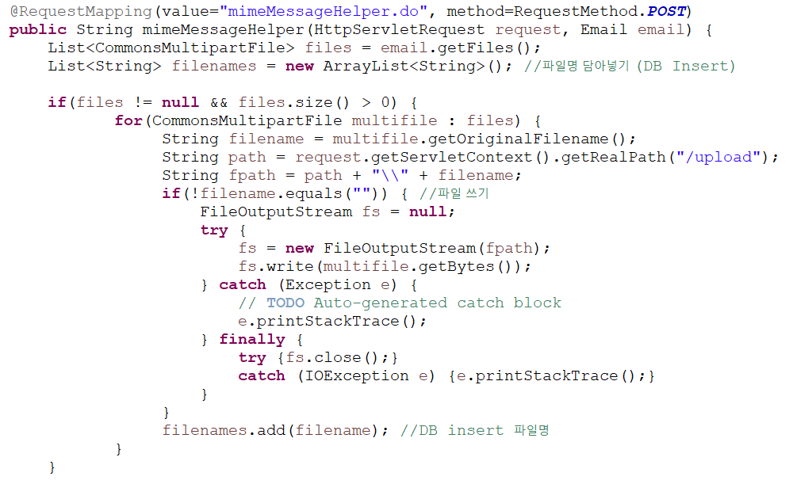
MimeMessageHelper
Notes:
파일 보낼 때 클라이언트의 절대경로를 가져와서 보내고 싶었지만 보안상의 이유로 못 가져와져서 서버에 파일을 올리고 그 경로를 보내는 방법으로 만들었습니다. 파일 업로드 부분은 강사님과 같이 했던 코드와 같습니다.

Slide 18
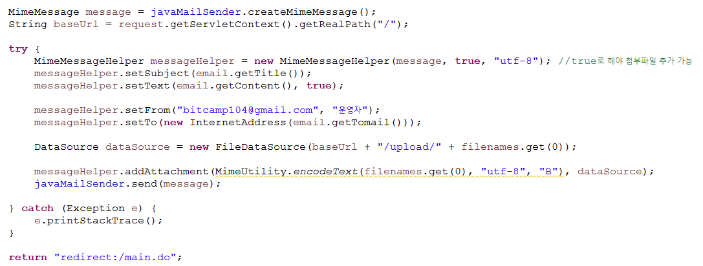
MimeMessageHelper
Notes:
파일 첨부를 하기 위해서는 MimeMessageHelper를 만들때 두 번째 파라메터로 true값을 줘야 파일 첨부가 가능합니다.

Slide 19
Velocity
템플릿 엔진
템플릿 파일을 비교적 쉽게 작성 가능
자바 객체를 템플릿 파일에서 조작할 수 있기 때문에 뷰를 생성하는데 JSP만큼 널리 사용

Slide 20
VelocityConfigurer
resourceLoaderPath – Velocity 템플릿이 위치하는 경로(웹 콘텍스트 루트 기준)
VelocityProperties – Velocity 설정 프로퍼티

Slide 21
VelocityViewResolver
스프링에서 Velocity를 연동할 때에 사용
Velocity 템플릿 파일을 이용해서 뷰를 생성
VelocityConfigurer를 사용해서 Velocity와 관련된 설정 정보를 입력
VelocityConfigurer에서 설정한 경로에서 템플릿 파일을 읽어와 뷰를 생성
Prefix 프로퍼티와 suffix 프로퍼티는 뷰 이름으로부터 템플릿 파일의 경로를 생성할 때 사용
Notes:
VelocityViewResolver도 InternalResourceViewResolver와 동일하게 prefix와 suffix를 이용하여 뷰 객체를 생성합니다.

Slide 22
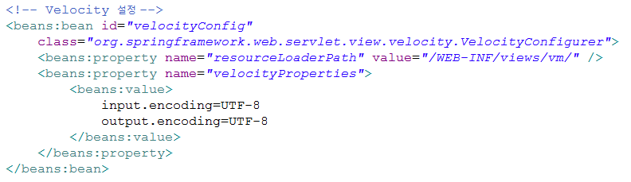
VelocityConfig 설정

Slide 23
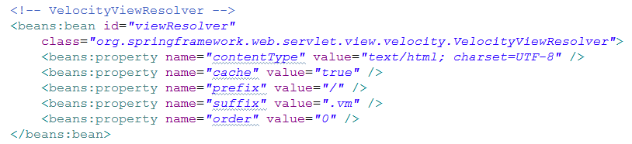
VelocityViewResolver 설정

Slide 24
VelocityEngine

Slide 25
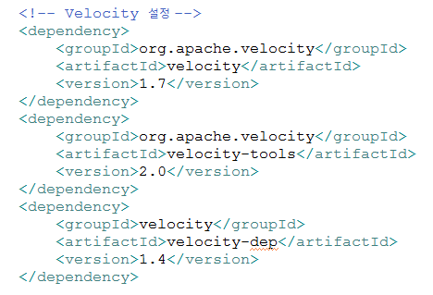
Pom.xml 설정

Slide 26
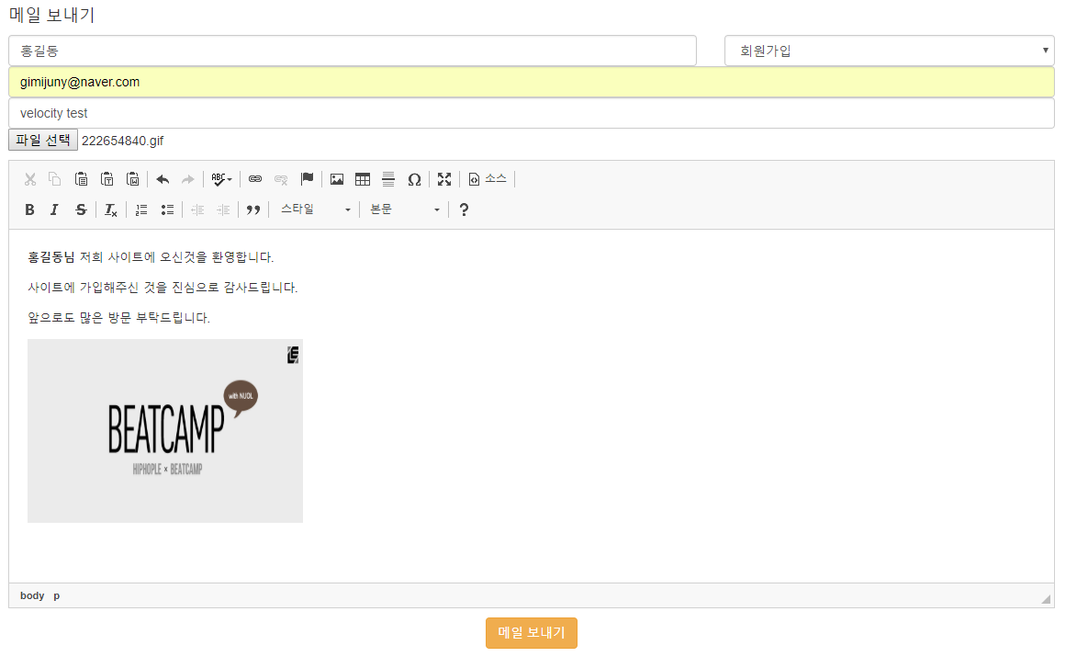

Slide 27
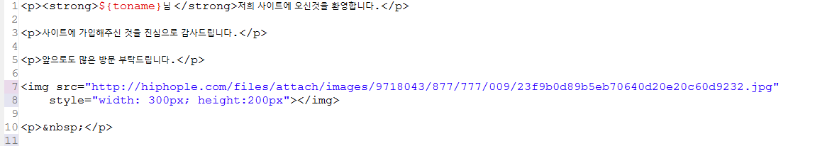
Velocity Template

Slide 28
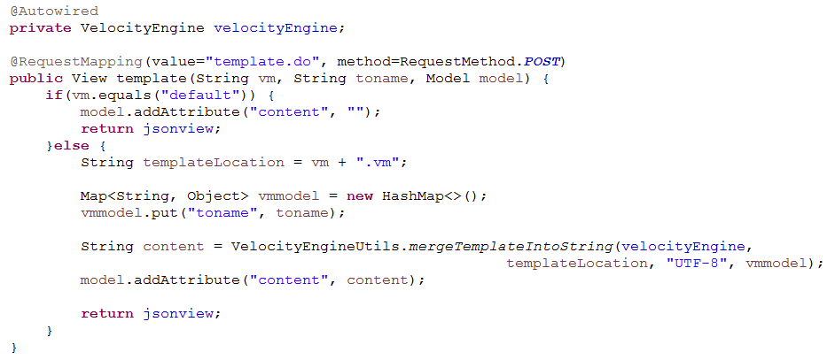
Velocity 비동기 처리 코드

Slide 29
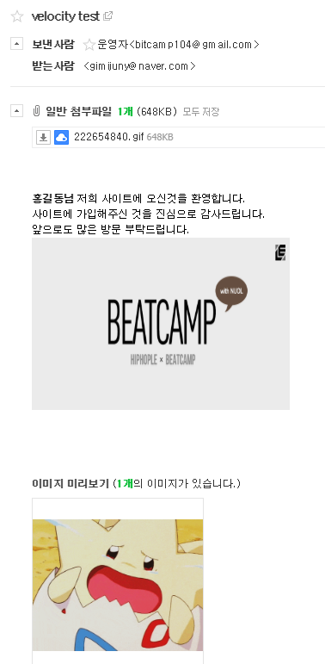

Slide 30
출처
http://gangzzang.tistory.com/entry/%EC%8A%A4%ED%94%84%EB%A7%81Spring-MainlSender-JavaMailSender-%EB%A9%94%EC%9D%BC-%EB%B0%9C%EC%86%A1?category=525584
https://www.psychz.net/client/question/ko/what-is-smtp-server.html
https://m.blog.naver.com/PostView.nhn?blogId=racoon_z&logNo=220695568817&targetKeyword=&targetRecommendationCode=1
http://rahxephon.tistory.com/1581

Slide 31
Q&A

